Slide 1
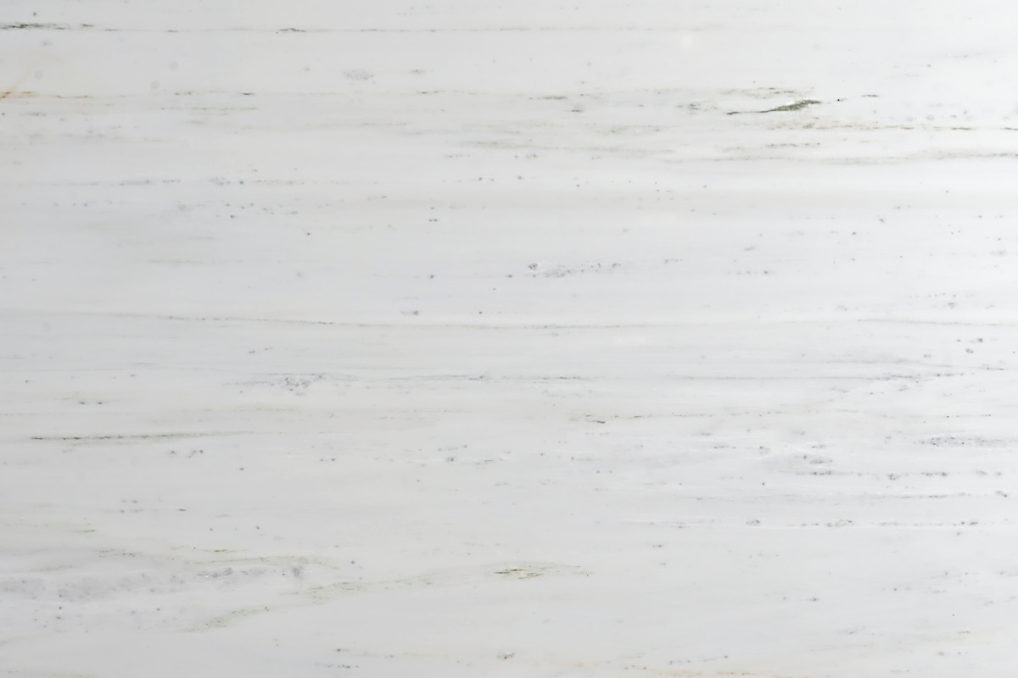
ΓΕΝΙΚΑ

Slide 2
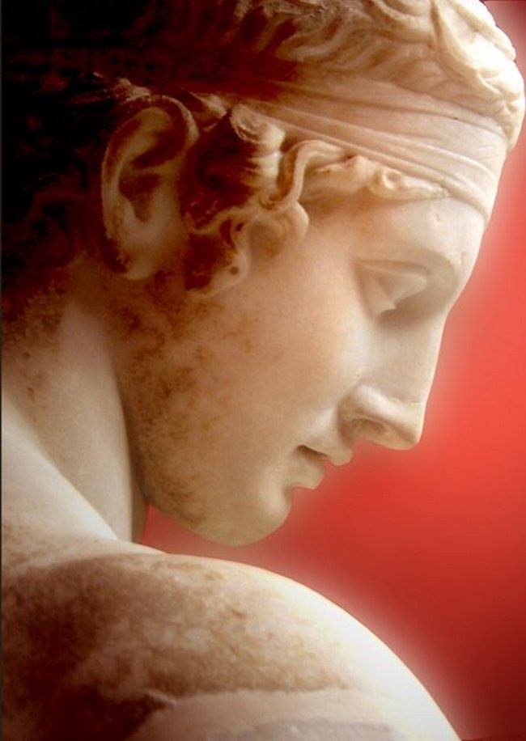
Κλασική περίοδος
Η Κλασική περίοδος (πρώιμος 5ος α. π.Χ.),
σήμανε την απομάκρυνση του περσικού κινδύνου από τον ελληνικό χώρο,
την απελευθέρωση των πόλεων της Ιωνίας, την επικράτηση της Αθήνας ως μόνης ισχυρής θαλασσοκράτειρας και τη δημιουργία ενός λαμπρού Πολιτισμού.
Για την ακρίβεια, η νίκη των συμμαχικών ελληνικών δυνάμεων κατά των Περσών
με την καθοριστική συμβολή της Αθήνας, έδωσε στους Αθηναίους το αίσθημα
της υπεροχής και τις συνθήκες που οδήγησαν στην οικονομική, πολιτική
και πολιτιστική ανάπτυξη της πόλης.
Ο Διαδούμενος.
Ρωμαϊκό αντίγραφο του 100 π.Χ.
ελληνικού χάλκινου πρωτότυπου
του Πολύκλειτου (425-400 π.Χ.)

Slide 3
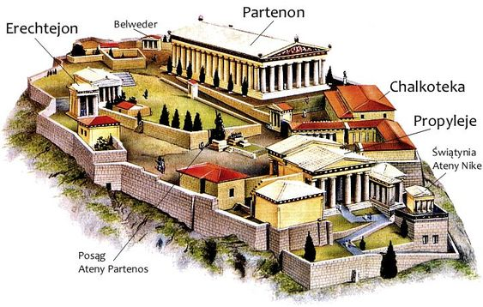
Η ΝΙΚΗ ΤΩΝ ΕΛΛΗΝΩΝ ΚΑΤΑ ΤΩΝ ΠΕΡΣΩΝ (5ος π. Χ. αιώνας)
Η ΠΟΛΙΤΙΚΗ ΥΠΕΡΟΧΗ ΤΗΣ ΑΘΗΝΑΣ,
Η ΜΕΤΑΦΟΡΑ ΤΟΥ ΘΗΣΑΥΡΟΥ ΤΗΣ ΔΗΛΟΥ
Η ΑΝΑΠΤΥΞΗ ΤΗΣ ΠΟΛΗΣ
Η ΟΙΚΟΝΟΜΙΚΗ, ΠΟΛΙΤΙΚΗ ΑΝΑΠΤΥΞΗ
Η ΜΕΓΑΛΗ ΑΝΘΙΣΗ ΤΩΝ ΤΕΧΝΩΝ - ΓΡΑΜΜΑΤΩΝ
ΟΔΗΓΗΣΑΝ ΣΕ ΕΝΑΝ ΛΑΜΠΡΟ ΠΟΛΙΤΙΣΜΟ.
(σελ.67-68 του βιβλίου)
Το 454 π.Χ. το συμμαχικό ταμείο μεταφέρθηκε από τη Δήλο στην Αθήνα,
η οποία διαχειριζόταν τα οικονομικά ποσά.
Η οικονομική ανάπτυξη της Αθήνας δημιούργησε τις προϋποθέσεις
για την ανοικοδόμηση δημόσιων κτιρίων, τα οποία αντικατοπτρίζουν την υπερηφάνεια
των κατοίκων και τη θέλησή τους να αφήσουν πολιτισμό.
Η Αθήνα του Περικλή έφθασε στο απόγειο της δύναμης και της δόξας της.
Συγκέντρωσε μαθηματικούς και σπουδαίους δημιουργούς, με αποτέλεσμα η πόλη
να αναδειχθεί σε πνευματικό κέντρο των γραμμάτων και των τεχνών.

Slide 4
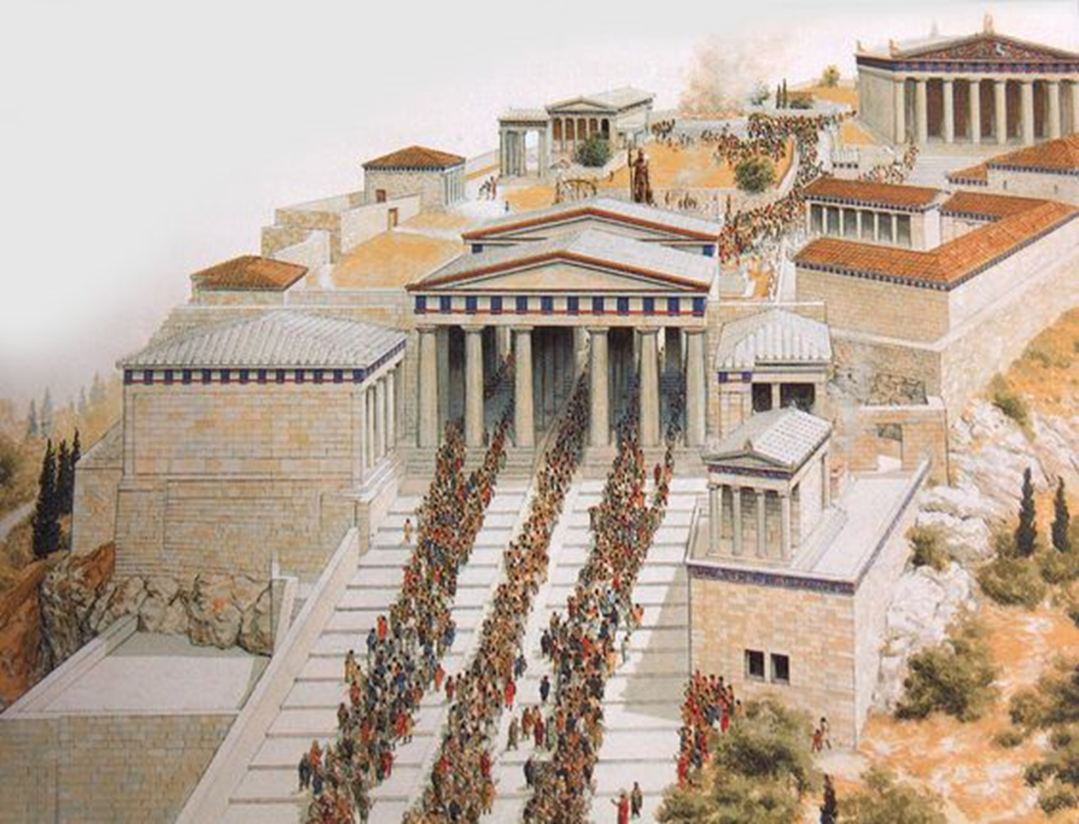
ΚΛΑΣΙΚΗ 5^{ος} - 4^{ος} αιώνας π. Χ
Η καινούρια έννοια της πόλης
Nαοί και δημόσια κτίρια
Η αγορά και το θέατρο
Τα κτίσματα του βράχου της Ακρόπολης
Ο Παρθενώνας ως σύμβολο της ένωσης των Δωριέων με τους Ίωνες
Ιωνικός ρυθμός στην Αρχιτεκτονική ( ο Δωρικός προηγείται, ο Κορινθιακός θα ακολουθήσει)
Η τεχνική του χαμένου κεριού στη γλυπτική και τα Χαλκά αγάλματα
Κατάκτηση του χώρου στη Γλυπτική με το contrapposto

Slide 5
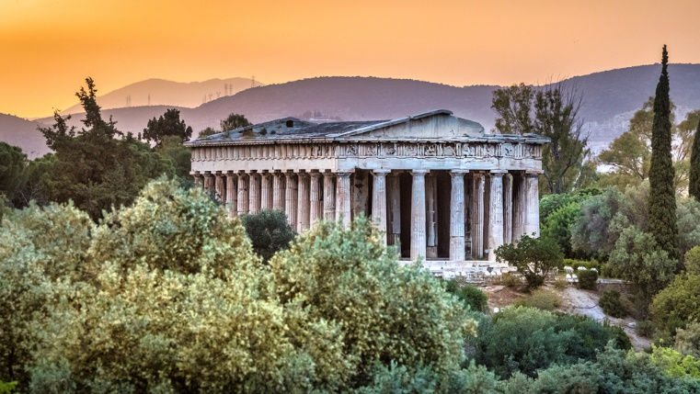
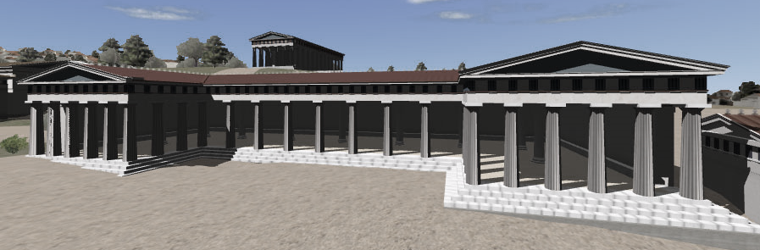
Ποια εποχή ονομάζουμε Κλασική;
Κλασική χαρακτηρίζεται η περίοδος του 5ου και του 4ου αιώνα π.Χ.
Στην πόλη της Αθήνας o “χωροταξικός” σχεδιασμός οδήγησε στην ανάπτυξη της πόλης, που κορυφώθηκε με τα κτίσματα της Ακρόπολης.
Σε όλη την Αττική ανοικοδομούνται Ναοί και άλλα δημόσια κτίρια στο διάστημα 450 - 431 π.Χ., δηλαδή μέχρι την έναρξη του Πελοποννησιακού Πολέμου.
Μερικά από τα κτίρια της Αθήνας είναι:
το Ωδείο του Περικλέους,
το Στρατηγείο
το Νομισματοκοπείο,
ο Ναός του Ηφαίστου,
η Στοά του Ελευθερίου Διός.

Slide 6
Η Ακρόπολη
• Προπύλαια
• Ναός της Αθηνάς ή Απτέρου Νίκης
• Παρθενώνας
• Ερέχθειο

Slide 7
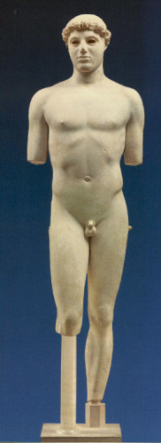
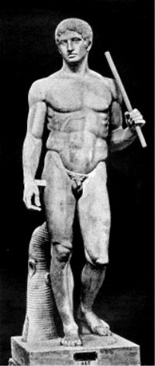
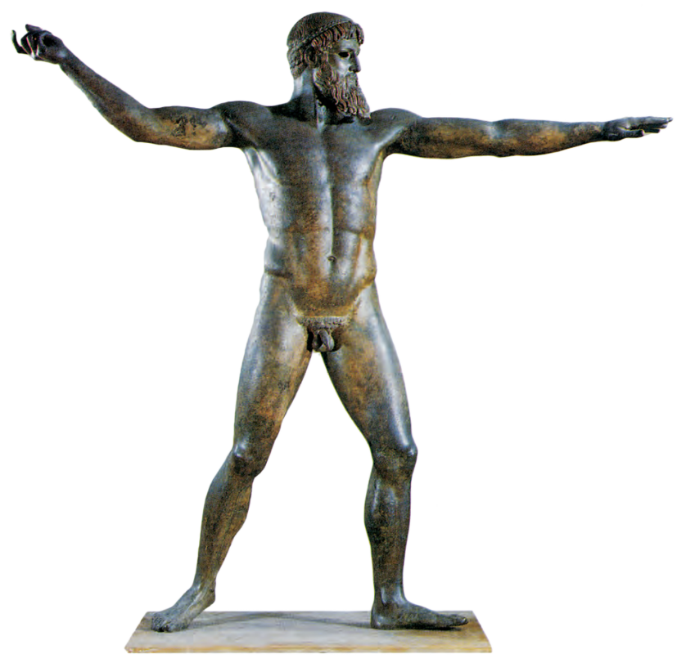
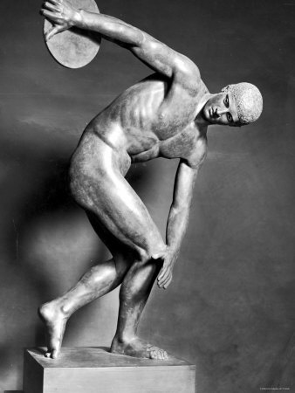
ΓΛΥΠΤΙΚΗ
ΚΛΑΣΙΚΗ ΓΛΥΠΤΙΚΗ 5^{ο} αι. π.Χ. 480-430 π. Χ.
Η ΕΞΕΛΙΞΗ ΤΩΝ ΓΛΥΠΤΩΝ ΟΔΗΓΕΙ ΣΤΗΝ ΩΡΙΜΗ ΚΛΑΣΙΚΗ ΕΠΟΧΗ
(Τρανό παράδειγμα τα Χαλκά και γλυπτά του Παρθενώνα)

Slide 8
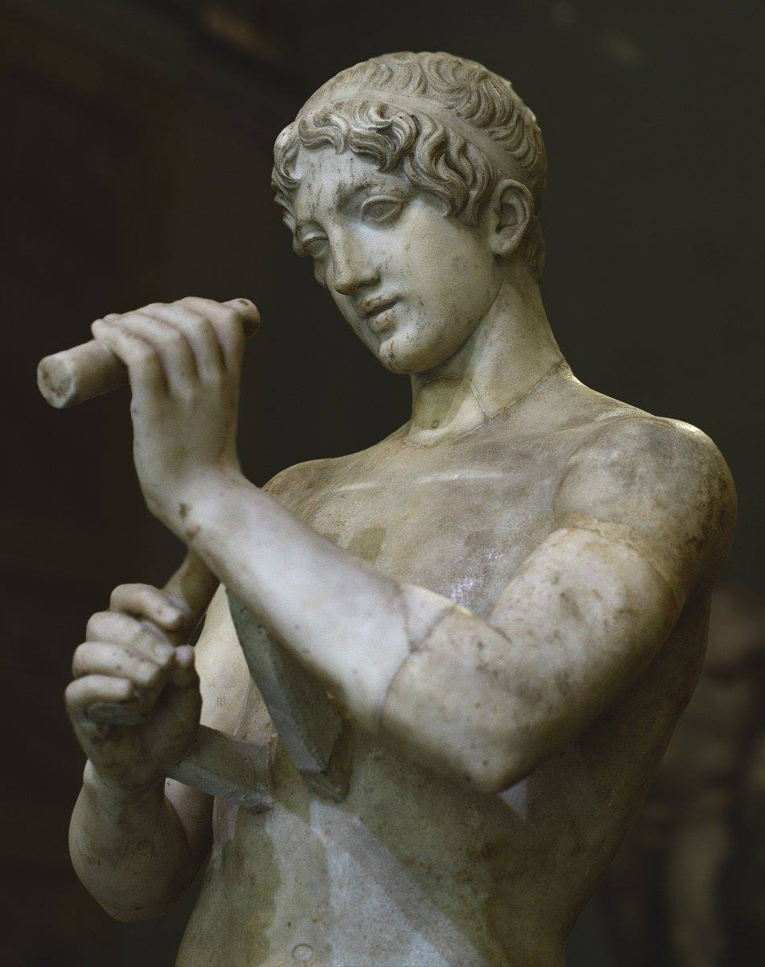
Κλασικά αγάλματα:
Αγάπη για το ανθρώπινο σώμα
Ένταση
Δυναμική κίνηση του σώματος
Πλαστικότητα
Κατάκτηση του χώρου- χιασμός κινήσεως
Μαθηματικές αναλογίες
Τεχνική του χαμένου κεριού και Χαλκά αγάλματα
Μάρμαρο
Εκζήτηση και ιδεαλισμός (κοσμική τέχνη)
Αυλητής ή νέος παίζει τον αυλό.
5οs-4οs π.Χ. αι. (Μουσείο Ερμιτάζ).
Ρωμαϊκό αντίγραφο ελληνικού πρωτότυπου αγάλματος.

Slide 9
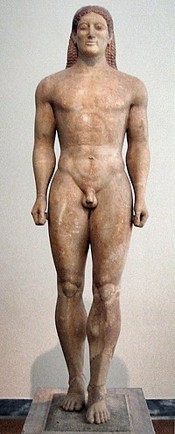
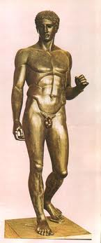
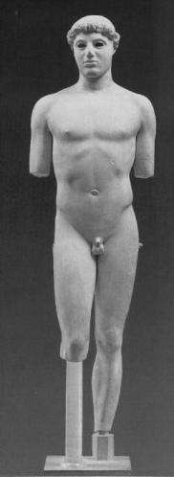

Slide 10
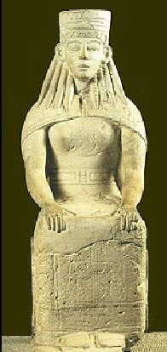
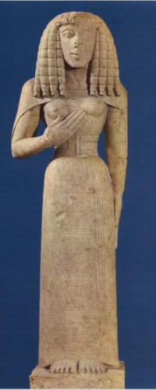
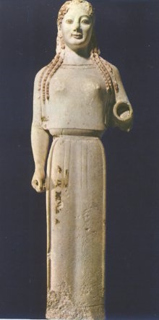
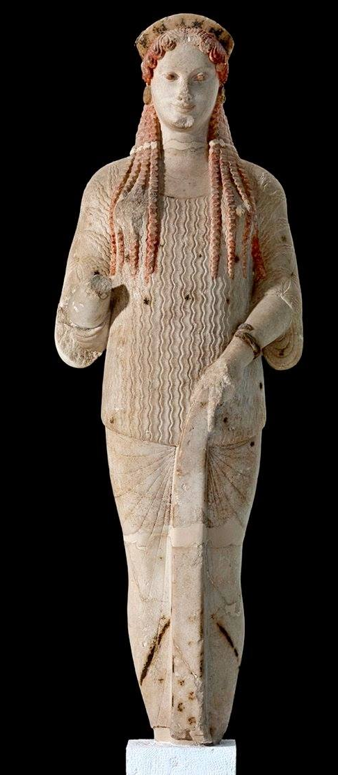
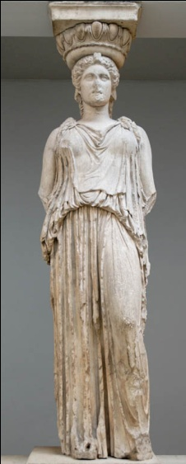
ΚΟΡΕΣ (ΕΞΕΛΙΞΗ)
Προσέξτε την εξέλιξη κυρίως στην πτυχολογία του υφάσματος

Slide 11
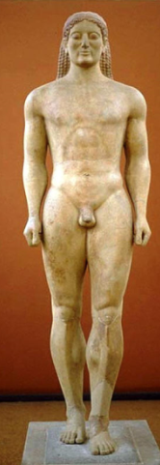
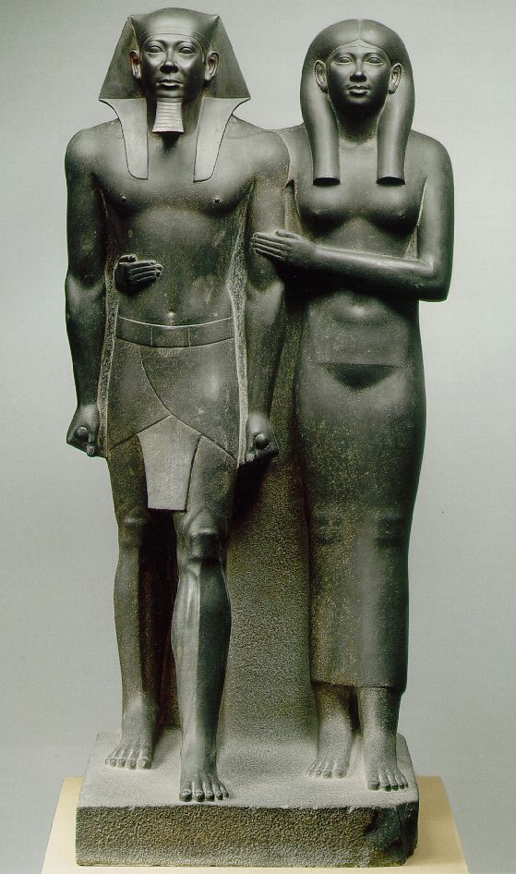
Κούρος Κροίσος και παιδί του Κριτίου
Σύγκριση:
Η φυσική στάση των ανθρώπων
δεν είναι εκείνη των κούρων
ή των αιγυπτιακών μακρινών τους προτύπων.
Οι άνθρωποι συνήθως μετακινούν το βάρος του σώματός τους
από τον κεντρικό άξονα στο ένα πόδι.
Έτσι όμως μετακινούνται και όλα
τα άλλα μέρη του σώματος
Οι ιστορικοί της τέχνης
ονομάζουν τη στάση αυτή
που παρατηρείται στη γλυπτική
“χιασμό” ή “contrapposto”.
Είναι η στάση που θα χαρακτηρίσει όλη τη γλυπτική
του ανθρώπινου σώματος στην κλασική τέχνη. (σελ.71)
Αίγυπτος

Slide 12
Παις του Κριτίου (αποδίδεται στο γλύπτη Κριτίο)
μάρμαρο
490-480 π.Χ
0,86 μ. Ακρόπολη, Αθήνα, Μουσείο Ακρόπολης. (εικ. 2 σελ. 69)
(Τα αγάλματα αυτά – σε φυσικό μέγεθος - δεν ξεπερνούν το ύψος του 1 μ).
Έργο ορόσημο στην ιστορία της γλυπτικής για τις αναλογίες σώματος και τη φυσική στάση:
Το δεξί γόνατο είναι λυγισμένο και το βάρος του σώματος πέφτει κυρίως
στο αριστερό πόδι.
Σαν αποτέλεσμα ο δεξιός γοφός χαμηλώνει. Ώμος- κεφάλι βαραίνουν προς την ίδια κατεύθυνση: δημιουργείται το σχήμα s.
Έχει κοντά μαλλιά που πλέκονται γύρω από το κεφάλι, τυλιγμένα γύρω
από μια ταινία. Τα μάτια είχαν φτιαχτεί με ένθετο υλικό.
Από εδώ και πέρα το άγαλμα θα μιμείται τον άνθρωπο
…. Είναι το πρώτο στο οποίο το σώμα δεν αποδίδεται στατικά.
Εμφανίζεται φυσικό με κίνηση, σαν να ζει και να υπάρχει.
Το χαμόγελο εξακολουθεί να σχηματίζει ελαφρά το “αρχαϊκό μειδίαμα”- στα επόμενα μεγάλα έργα του είδους. θα σβηστεί.

Slide 13
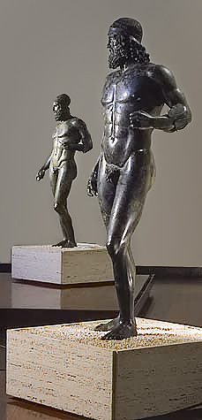
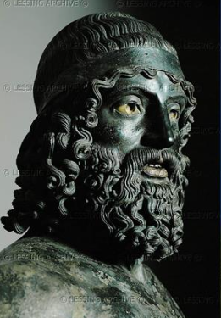
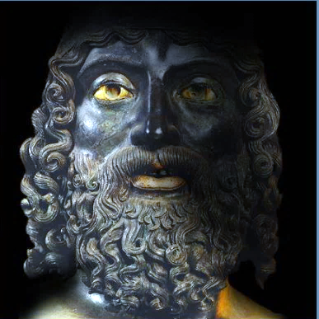
Ο “Πολεμιστής του Riace” (460-450 π.Χ.),
χαλκός, ύψος 2,06 μ., Εθνικό Μουσείο Καλαβρίας.
Πρόκειται για το ένα από τα δύο αγάλματα που ανήκαν σε ένα σύνταγμα δεκαέξι χάλκινων αγαλμάτων, έργο του Φειδία, με προορισμό τους Δελφούς, προκειμένου
οι Αθηναίοι να ευχαριστήσουν τους θεούς μετά τη μάχη του Μαραθώνα.
Τα γλυπτά κλάπηκαν και κατά τη διάρκεια της μεταφοράς τους στην Ιταλία το πλοίο βυθίστηκε.
Το άγαλμα απεικονίζει ώριμο άνδρα πολεμιστή,
με σφριγηλό σώμα, στη γνωστή στάση
του χιασμού, τα δόντια είναι από ασήμι,
ενώ τα μάτια ήταν ένθετα.
*Το άγαλμα χυτεύθηκε
με την τεχνική του χαμένου κεριού.
Το άγαλμα χυτεύεται αφού πρώτα φτιαχτεί
από κερί και μπει σε καλούπι.
Τα αγάλματα αυτής της τεχνικής ονομάζονται «Χαλκά»
επειδή το υλικό χύτευσης είναι ο μπρούτζος. Αυτή η τεχνική χύτευσης επιτρέπει να δημιουργηθεί ένα λεπτό στρώμα μπρούντζου, ώστε τα αγάλματα από μέσα να είναι κούφια και να έχουν λιγότερο βάρος από τα συμπαγή αγάλματα. Μπρούντζος, δηλαδή κράμα χαλκού με κασσίτερο)Παραδείγματα:
Ο “Ποσειδώνας του Αρτεμισίου” και Ο “Πολεμιστής του Riace”, σελίδες 68-69 του βιβλίου.
https://el.wikipedia.org/wiki/%CE%A0%CE%BF%CE%BB%CE%B5%CE%BC%CE%B9%CF%83%CF%84%CE%AD%CF%82_%CF%84%CE%BF%CF%85_%CE%A1%CE%B9%CE%AC%CF%84%CF%83%CE%B5

Slide 14
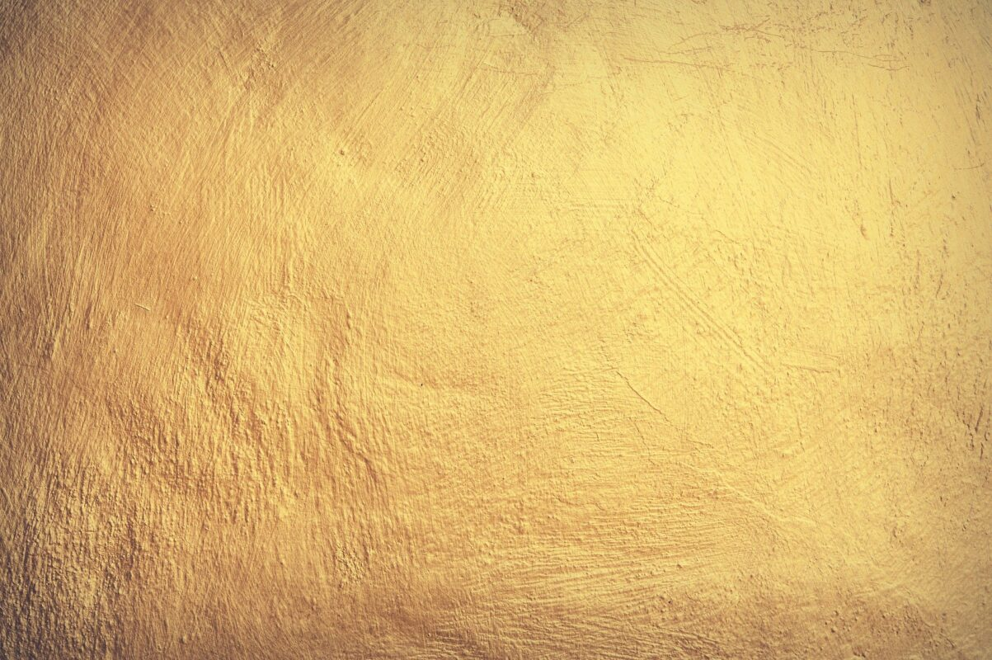
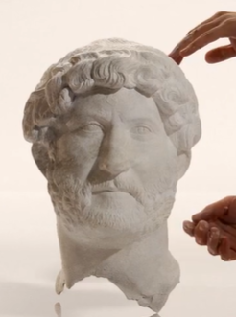
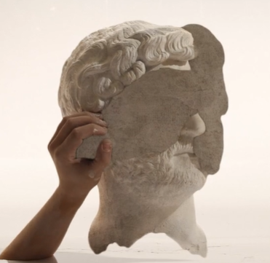
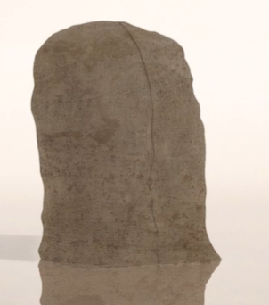
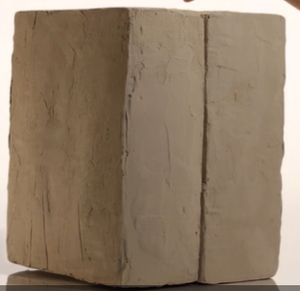
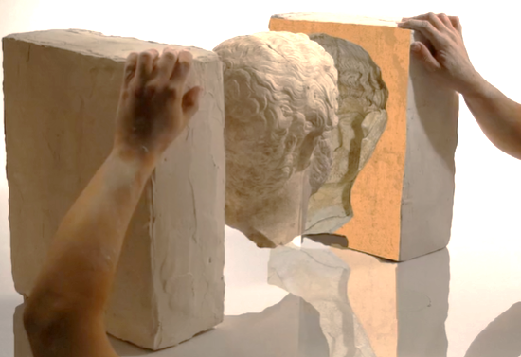
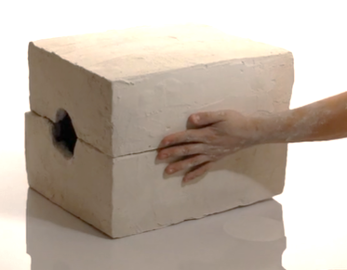
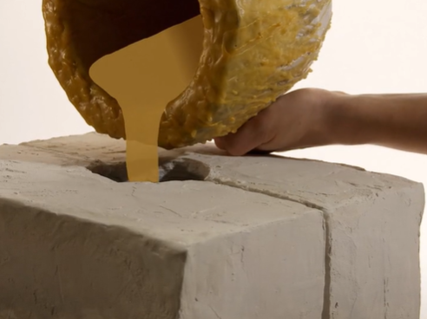
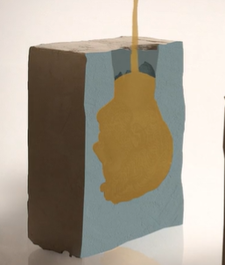
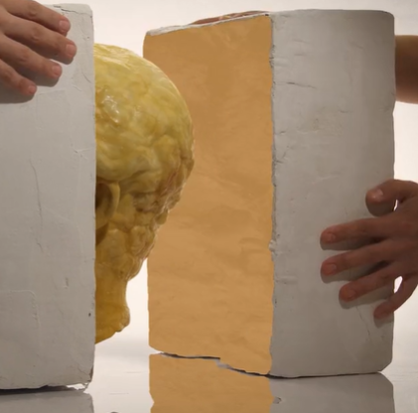
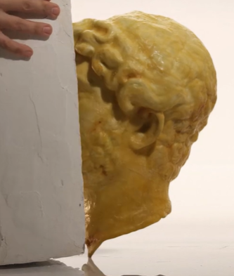
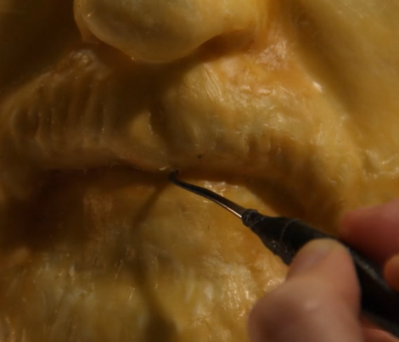
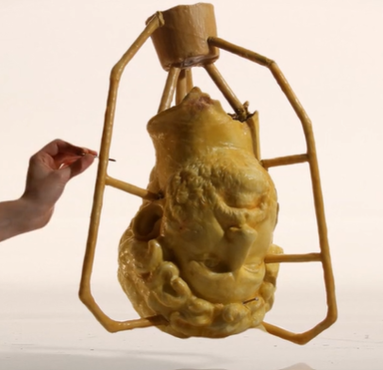
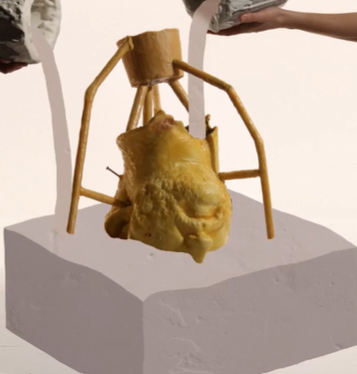
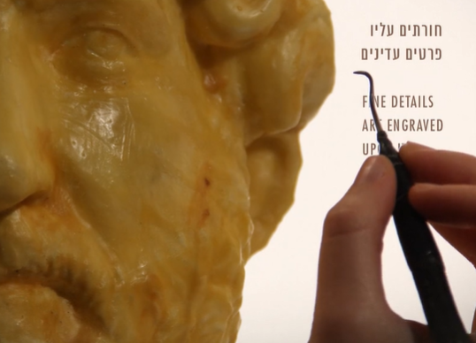
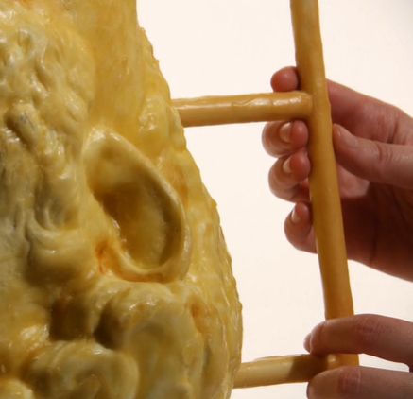
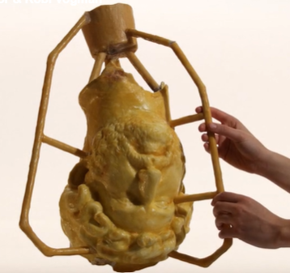
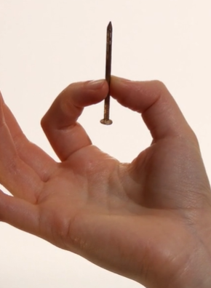
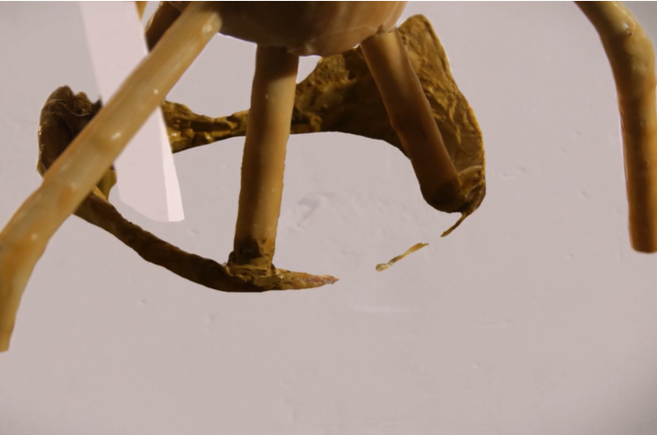
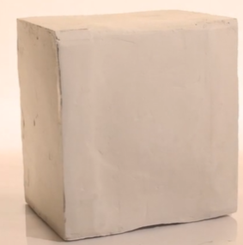
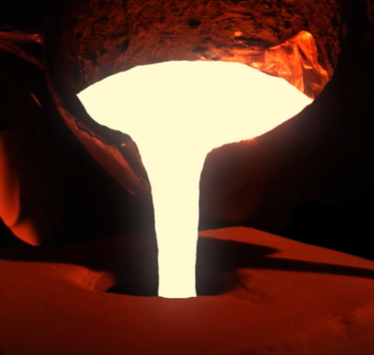
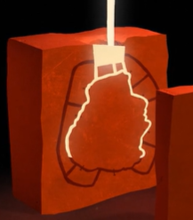
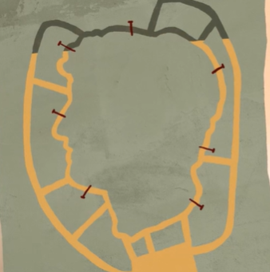
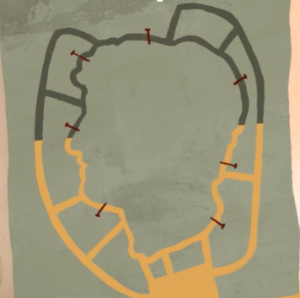
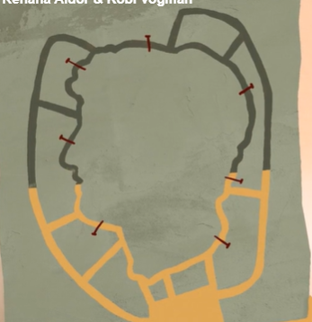
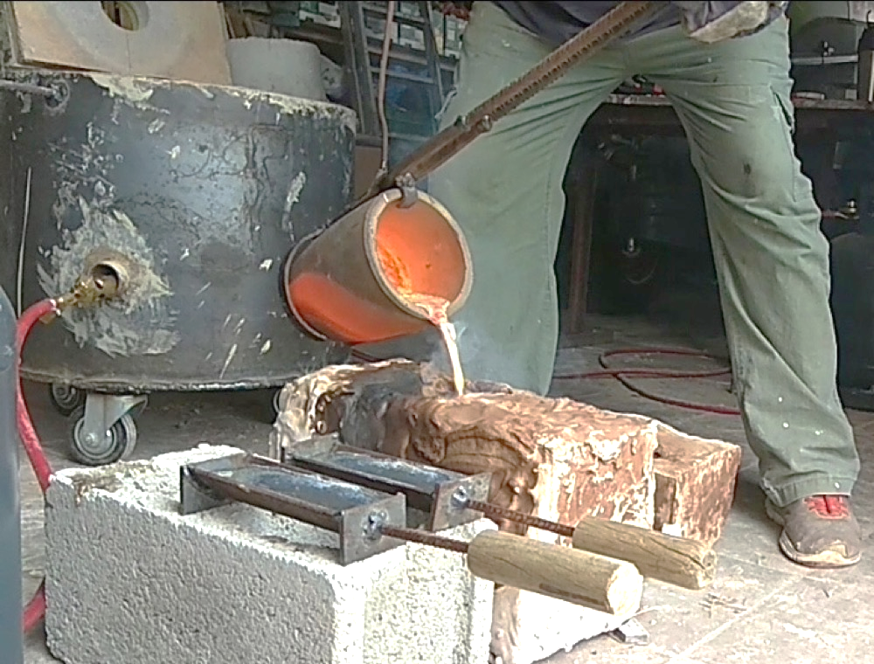
https://www.supereverything.gr/2016/04/lost-wax-casting.html

Slide 15
Ο “Ποσειδών’’ του Αρτεμισίου”, χαλκό άγαλμα
(460-450 π.Χ.),
χαλκός, ύψος 2,09 μ.,
από τη θαλάσσια περιοχή του Αρτεμισίου,
Εθνικό Αρχαιολογικό Μουσείο. (σελ. 68-69)
Το έργο αυτό βρέθηκε σε ένα ναυάγιο.
Ο γενειοφόρος θεός μπορεί να είναι ο Ποσειδώνας,
έτοιμος να πετάξει την τρίαινα,
ή ο Δίας έτοιμος να πετάξει κεραυνό.
Η στάση είναι “δανεισμένη” από τα αθλήματα των γυμναστηρίων:
τα χέρια πλήρως τεντωμένα μακριά από τον κορμό,
ενώ το δεξί πόδι, ελαφρά ανασηκωμένο, δεν πατά στο έδαφος, γεγονός που δείχνει την εξαίρετη τεχνική της χύτευσης.

Slide 16
Αρχαικός Κούρος 610 - 580 π.Χ. και Ποσειδώνας του Αρτεμισίου (2 μέτρα) 460-450 π.Χ.
Η κίνηση, η ένταση και η δυναμική είναι στοιχεία που χρησιμοποιούν οι καλλιτέχνες να καταλήξουν σε διάφορες αισθητικές λύσεις.
Να περιγράψετε τα γλυπτά και να προσδιορίσετε που υπάρχει ένταση, κίνηση ή δυναμική. Ποιές είναι οι ομοιότητες και οι διαφορές τους;

Slide 17
Τα περισσότερα γλυπτά ήταν χαλκά. Λίγα πρωτότυπα σώζονται. Σώθηκαν όμως ρωμαϊκά αντίγραφα, τα οποία λαξεύονταν σε μάρμαρο και κοσμούσαν τις Ρωμαϊκές επαύλεις .
Ο Δισκοβόλος, χάλκινο έργο του γλύπτη Μύρωνα, 450 π.Χ.
Είναι από τα πρώτα έργα στην ιστορία της τέχνης που απεικονίζει τον αθλητή σε στιγμιαία στάση.
(σελ.71, εικ. 4).
Ρωμαϊκό αντίγραφο από πρωτότυπο χάλκινο έργο, μάρμαρο,
ύψος 1,55 μ., από τη Ρώμη, Εθνικό Μουσείο Ρώμης.
Ο αθλητής βρίσκεται στην υπέρτατη στιγμή της έντασης.
Το χέρι που κρατά το δίσκο είναι στο ύψιστο σημείο ενός νοητού τόξου, πριν ακόμη αρχίσει να έρχεται προς τα κάτω.
Είμαστε μπροστά στο “πάγωμα” της κίνησης.
Όλη η ένταση του σώματος αποδίδεται με δύο αλληλοτεμνόμενα τόξα, ενώ διακρίνουμε και τέσσερα επάλληλα τρίγωνα.
Η απόδοση κάθε μέρους είναι αποτέλεσμα μεγάλης ανατομικής σπουδής του σώματος. Το πρόσωπο είναι ήρεμο.
Ο αθλητή είναι συγκεντρωμένος στην κίνηση του χεριού του.
Στο μαρμάρινο αντίγραφο (εικ. του βιβλίου) ο κορμός του δέντρου στα πόδια είναι πρόσθετο στοιχείο στήριξης του αγάλματος

Slide 18
Δισκοβόλος του Μύρωνα
450 π.Χ. Απεικονίζει ένα δισκοβόλο λίγο πριν ρίξει τον δίσκο.
Το αυθεντικό χάλκινο έργο έχει χαθεί μας είναι όμως γνωστός από τα ρωμαϊκά μαρμάρινα αντίγραφα του αλλά και από τις περιγραφές του Λουκιανού
(Ακολουθήστε τον σύνδεσμο, πατήστε πάνω στη φωτογραφία και δείτε το ολόγραμμα)
https://el.wikipedia.org/wiki/%CE%94%CE%B9%CF%83%CE%BA%CE%BF%CE%B2%CF%8C%CE%BB%CE%BF%CF%82_%CF%84%CE%BF%CF%85_%CE%9C%CF%8D%CF%81%CF%89%CE%BD%CE%B1#/media/%CE%91%CF%81%CF%87%CE%B5%CE%AF%CE%BF:Diskoskasteren_(Discobolos)_-_KAS1549.s

Slide 19
Ο “Δορυφόρος” (440 π.Χ.),
ρωμαϊκό μαρμάρινο αντίγραφο,
έργο του Πολύκλειτου,
ύψος 2,12 μ.,
Εθνικό Αρχαιολογικό Μουσείο Νάπολης.
(σελ. 71, εικ. 5)
Το πρωτότυπο έργο ήταν χάλκινο.
Το έργο είχε ονομάσει ο ίδιος ο Πολύκλειτος
“Κανόνα”,
υπόδειγμα συμμετρίας και αναλογιών,
πάνω στο οποίο είχε γράψει ομώνυμη πραγματεία
για την τέλεια αρμονία των μερών του σώματος.
Ο αθλητής στηρίζεται στο δεξί πόδι.
Το αριστερό χέρι, είναι λυγισμένο και κρατάει δόρυ.
Το αριστερό πόδι είναι σε ανάπαυση, με τα δάχτυλα να αγγίζουν μόλις το έδαφος.
Το δεξί χέρι, επίσης σε ανάπαυση, πέφτει προς τα κάτω.
Προσέξτε την κίνηση “χιασμό” ή “contrapposto”.

Slide 20
Ομορφιά και αναλογία των μερών
Η σημαντικότερη πληροφορία για τον Πολύκλειτο, προέρχεται από τον Γαληνό (συγγραφέας ιατρικών πραγματειών του 2ου αι. μ.Χ.)
«Σύμφωνα με τον Πολύκλειτο, η ομορφιά βρίσκεται στην αρμονική αναλογία των μελών του ενός δακτύλου με το άλλο, όλων των δακτύλων με την παλάμη, της παλάμης με τον καρπό και αυτών με τον πήχυ, του πήχυ με το βραχίονα και εν συντομία, όλων με όλα τα υπόλοιπα».
Η βασική αρχή λοιπόν είναι αυτή της συνέχειας,
όπου κάθε μέλος μεταβιβάζει ένα μέρος του στο επόμενο.
Ο Πολύκλειτος απέδωσε αυτές τις αναλογίες, δημιουργώντας τον ‘’Κανόνα’’. (Δορυφόρος’).

Slide 21
ΓΛΥΠΤΑ ΤΟΥ ΠΑΡΘΕΝΩΝΑ
(ΔΙΑΦΑΝΕΙΕΣ ΓΙΑ ΠΑΡΘΕΝΩΝΑ)

Slide 22
ΕΡΜΗΣ Έργο του Πραξιτέλη (εισάγει τον αισθησιασμό στην ελληνική γλυπτική). Το έργο παριστάνει τον Ερμή με τον μικρό Διόνυσο. Ο Πραξιτέλης, αφαιρεί την σκληράδα από το μάρμαρο, κάνοντάς το σάρκα. Αυτό οφείλεται στην χρήση φωτός-σκιάς. Για να δώσει ζωντάνια στο άγαλμα, σκοπίμως αλλάζει τις αναλογίες, με μαθηματικό τρόπο. Εάν κανείς το παρατηρήσει από τ' αριστερά, φαίνεται λυπημένο, από τα δεξιά φαίνεται γελαστό και όταν το κοιτάξεις από μπροστά, ήρεμο.
ΚΟΝΤΑ ΣΤΑ ΕΛΛΗΝΙΣΤΙΚΑ ΧΡΟΝΙΑ ΠΟΥ ΑΚΟΛΟΥΘΟΥΝ
343 π.Χ.
ύψος 2.10 μ.
Βρέθηκε στην Ολυμπία

Slide 23
ΖΩΓΡΑΦΙΚΗ (των κλασσικών χρόνων):
Ελάχιστα είναι τα σωζόμενα ζωγραφικά έργα της αρχαίας ελληνικής τέχνης.
Πληροφορίες για τη ζωγραφική της κλασικής περιόδου αντλούμε από τους τάφους,
τα αρχαία κείμενα και την αγγειοπλαστική.
Η ζωγραφική την κλασσική περίοδο, συνδέεται άμεσα
με την λατρεία και εκφράζει συνολικά
τα ιδεώδη της πόλης.
Έχει μνημειώδη χαρακτήρα.
Η κλασσική ζωγραφική χρησιμοποιεί την τετραχρωμία.
Εισάγει την φωτοσκίαση και προχωράει σε λεπτομερέστερη περιγραφή των μορφών, και τον υπολογισμό του χώρου.
Είναι άμεσα συνδεδεμένη με τις τέχνες της αγγειογραφίας και την γλυπτικής.
Σημαντικοί ζωγράφοι της κλασσικής περιόδου: Πολύγνωτος από τη Θάσο, Μίκωνας κ.α

Slide 24
ΚΕΡΑΜΙΚΗ Κυριαρχούν:
1^{η} Γεωμετρική εποχή (1100-700π.Χ)
2^{η} Ανατολίζουσα περίοδος (700-630 π.Χ)
3^{η} Μελανόμορφος ρυθμός (625-450 π.Χ)
4^{η} Ερυθρόμορφος ρυθμός (525-330 π.Χ)
Πρωτογεωμετρικός σκύφος (κοτύλη)
Γεωμετρική πυξίδα που φέρει στο κάλυμμα άλογα
Παναθηναϊκοί αμφορείς
Μελανόμορφου ρυθμού με παραστάσεις αθλημάτων,
Παράγονταν μέχρι και τα τέλη του 4ου αιώνα π.Χ.
Περιείχαν λάδι και δίνονταν ως έπαθλο στα Παναθήναια.

Slide 25
Μελανόμορφος ρυθμός
Λεπτομέρεια…
Αμφορέας του Εξηκία.
540-530 π.Χ.
Ο Αχιλλέας και ο Αίας παίζουν πεντάγραμμα.
Οι ήρωες, είναι αφοσιωμένοι στο παιχνίδι τους.
Έτσι, δεν έχουν αντιληφθεί την επίθεση των Τρώων.
Την τελευταία στιγμή τους ειδοποίησε η θεά Αθηνά και κατόρθωσαν
να αποκρούσουν την επίθεση.

Slide 26
Η θεματολογία των αγγείων
επεκτείνεται σε σκηνές της καθημερινής ζωής.
Αττικός δίγλωσος αμφορέας
(515 π.Χ ) του Ανδοκίδη
Δίγλωσσα αγγεία
Από το Ζωγράφο Ανδοκίδη, στο εργαστήριό του Εξηκία δημιουργήθηκε ο ερυθρόμορφος ρυθμός.
Τα πρώτα αγγεία, φέρουν μελανόμορφη παράσταση από τη μία πλευρά και ερυθρόμορφη από την άλλη, γνωστά με την ονομασία δίγλωσσα.

Slide 27
Ερυθρόμορφος ρυθμός
Στα ερυθρόμορφα αγγεία οι μορφές, σε αντίθεση με τα μελανόμορφα αγγεία, κρατάνε το χρώμα του πηλού ενώ το υπόλοιπο αγγείο είναι μαύρο, δηλαδή παίρνει την στιλπνή μαύρη υφή.
Αποκτάει με αυτό τον τρόπο η μορφή περισσότερο βάθος
και βοηθάει στην καλλιέργεια του σχεδίου.

Slide 28
Εργασίες για το λεύκωμα:
Η ΑΡΧΑΙΑ ΕΛΛΗΝΙΚΗ ΑΓΓΕΙΟΓΡΑΦΙΑ ΑΝΑΠΑΡΙΣΤΑ ΣΚΗΝΕΣ ΑΠΟ ΤΗ ΜΥΘΟΛΟΓΙΑ ΑΛΛΑ ΚΑΙ ΤΗΝ ΚΑΘΗΜΕΡΙΝΗ ΖΩΗ ΤΩΝ ΑΡΧΑΙΩΝ ΕΛΛΗΝΩΝ.
ΕΙΚΟΝΟΓΡΑΦΗΣΕ ΕΝΑ ΕΡΥΘΡΟΜΟΡΦΟ ΑΓΓΕΙΟ ΜΕ ΘΕΜΑ:
ΜΙΑ ΚΑΘΗΜΕΡΙΝΗ ΣΚΗΝΗ ΣΤΟ ΣΠΙΤΙ.
**«στυλιζάρισε» με ψηφιακά μέσα, μία εικόνα που θα τραβήξεις από την καθημερινότητά σου και προσάρμοσέ τη – επεξεργάσου τη φωτογραφία στην επιφάνεια ενός αγγείου.
*συμπλήρωσε τα κενά
....................ρυθμός- εποχή
Καλή επιτυχία!
....................ρυθμός- εποχή
....................ρυθμός- εποχή
Εισήγηση εργασίας: Γελαδά Μαργαρίτα

Slide 29
Να ξεκαθαρίσουμε όρους όπως:
Δρομέας, έργο ρωμαϊκό αντίγραφο πρωτότυπου ελληνικού του 4ου αιώνα π.Χ., Αρχαιολογικό μουσείο Νεάπολης.
Χάλκινο άγαλμα της Αθηνάς στο αρχαιολογικό μουσείο Πειραιά

Slide 30
Ο αρχαίος ελληνικός πολιτισμός
υπήρξε η βάση
για την ανάπτυξη του δυτικού πολιτισμού
από την αρχαιότητα έως σήμερα.
Επιμέλεια: Μαργαρίτα Γελαδά, ΠΕ 08
Στο παρόν εκπαιδευτικό μάθημα, έχουν χρησιμοποιηθεί εικόνες
από τον κυβερνοχώρο για την διευκόλυνση-επεξήγηση του μαθήματος στους μαθητές/τριες. Δεν επιτρέπεται ούτε πρόκειται να γίνει αναπαραγωγή του μαθήματος για οποιοδήποτε άλλο λόγο.

